Slide 1
Измерительные приборы в котельной
Мастер производственного обучения
Боровикова Марина Владимировна

Slide 2
Цели:
Ознакомить обучающихся с приборами для измерения температуры в котельной.
Ознакомить учащихся с приборами для измерения давления в котельной.
Показать область применения контрольно-измерительных приборов в котельной.

Slide 3
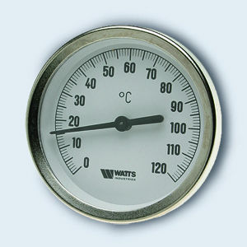
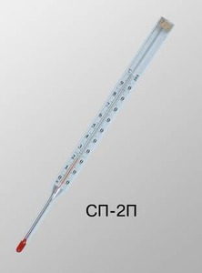
Жидкостной термометр
Жидкостные термометры основаны на принципе изменения объёма жидкости, которая залита в термометр (обычно это спирт или ртуть), при изменении температуры окружающей среды.

Slide 4
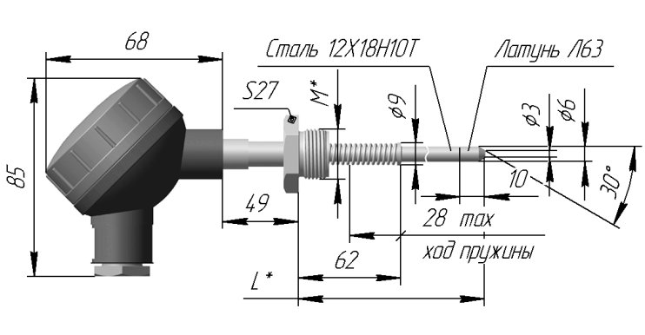
Термометр сопротивления
Термо́метр сопротивле́ния — электронный прибор, предназначенный для измерения температуры. Принцип действия основан на зависимости электрического сопротивления металлов, сплавов и полупроводниковых материалов от температуры

Slide 5
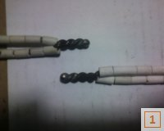
Термопары
Термопары (или термопреобразователи) предназначены для измерения температуры (до 1600 С). Нужно сразу же отметить, что термопары используются только для определения разницы температур, а не для определения абсолютной температуры.

Slide 6
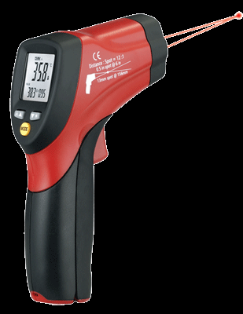
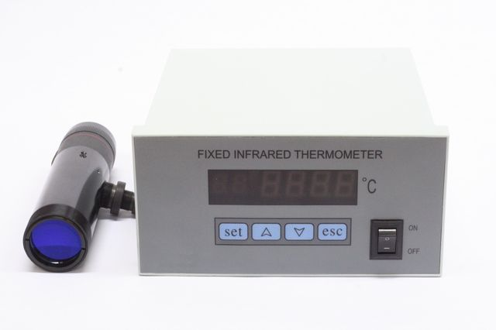
Пирометры
Пирометр — прибор для бесконтактного измерения температуры тел. Принцип действия основан на измерении мощности теплового излучения объекта измерения преимущественно в диапазонах инфракрасного излучения и видимого света.источники погрешности пирометров

Slide 7
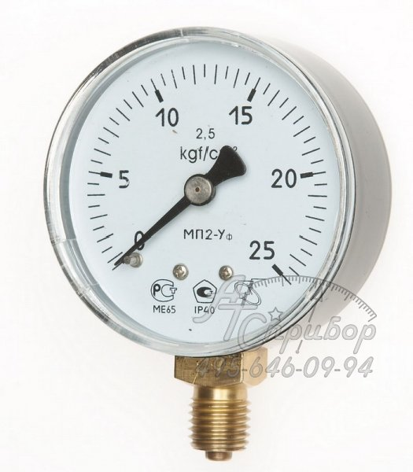
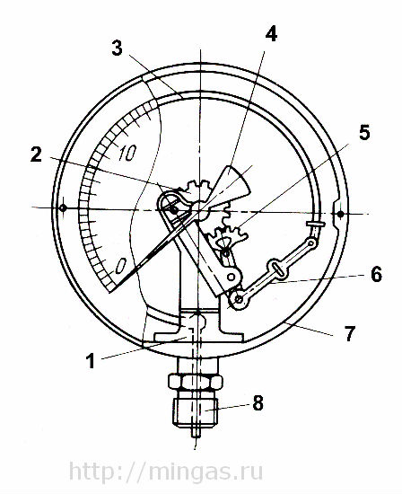
Манометр пружинный
Пружинные манометры предназначены для измерения среднего и высокого давления (свыше 40 кПа). Пружинный манометр — деформационный манометр, в котором чувствительным элементом является трубчатая пружина (см. рисунок).
Принцип действия пружинного манометра основан на уравновешении избыточного давления силами упругой деформации трубчатой пружины.

Slide 8
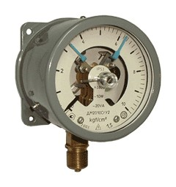
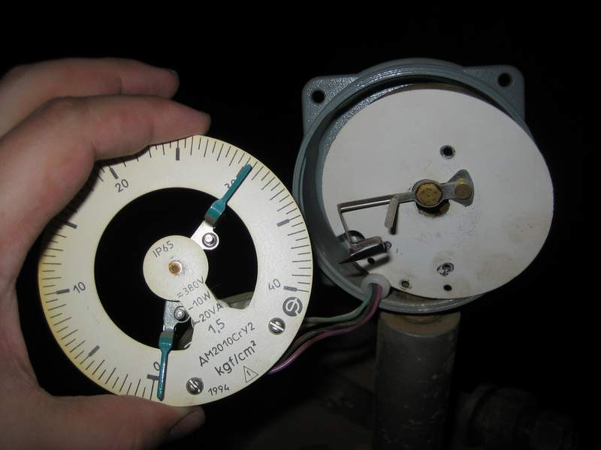
Электроконтактный манометр
Манометр с электроконтактной приставкой предназначен для измерения давления и дискретного управления электрическими цепями вспомогательных и регулирующих устройств.

Slide 9
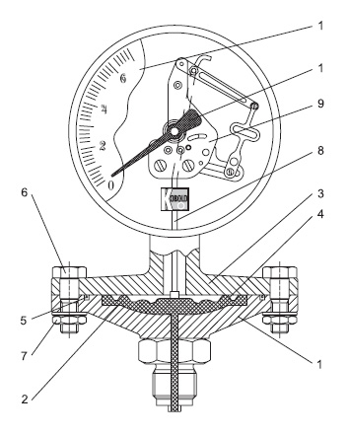
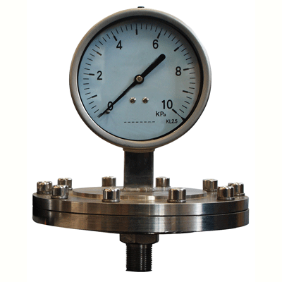
Манометр мембранный
Манометр мембранный - предназначен для измерения избыточного давления агрессивных некристаллизующихся жидких и газообразных сред. В качестве чувствительного элемента используется мембрана, встроенная во фланец.

Slide 10
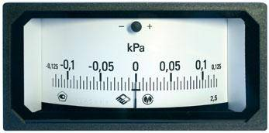
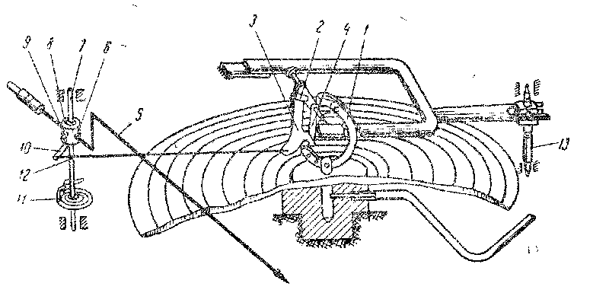
Тягонапоромеры
В котельных установках широко применяются приборы, принцип действия которых основан на упругой деформации чувствительных элементов. В качестве упругих чувствительных элементов применяют мембраны, мембранные коробки, сильфоны, трубчатые пружины.

Slide 11
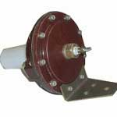
Тягомеры
Для измерения разряжения применяются тягомеры - вакуумметры с пределом до минус 40 кПа. Конструкция мембранного блока тягомера практически ни чем не отличается от конструкции мембранного блока напоромера.

Slide 12
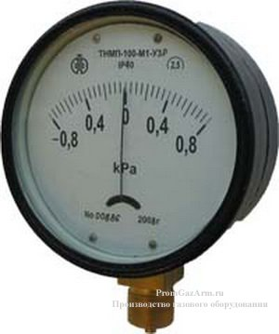
Напоромеры
Напоромеры по принципу действия схожи с обычными механическими манометрами. Они предназначены для измерения небольших значений давления (до 40 кПа) воздуха или других неагрессивных газов. Это является их главным отличием от манометров и определяет их конструктивное исполнение.

Slide 13
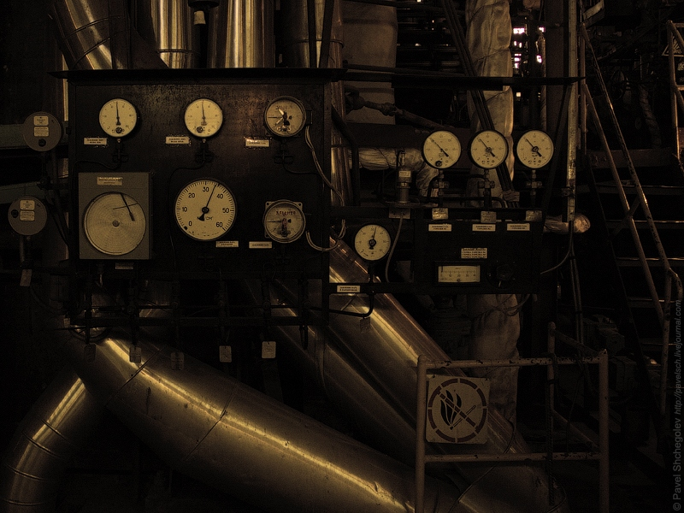
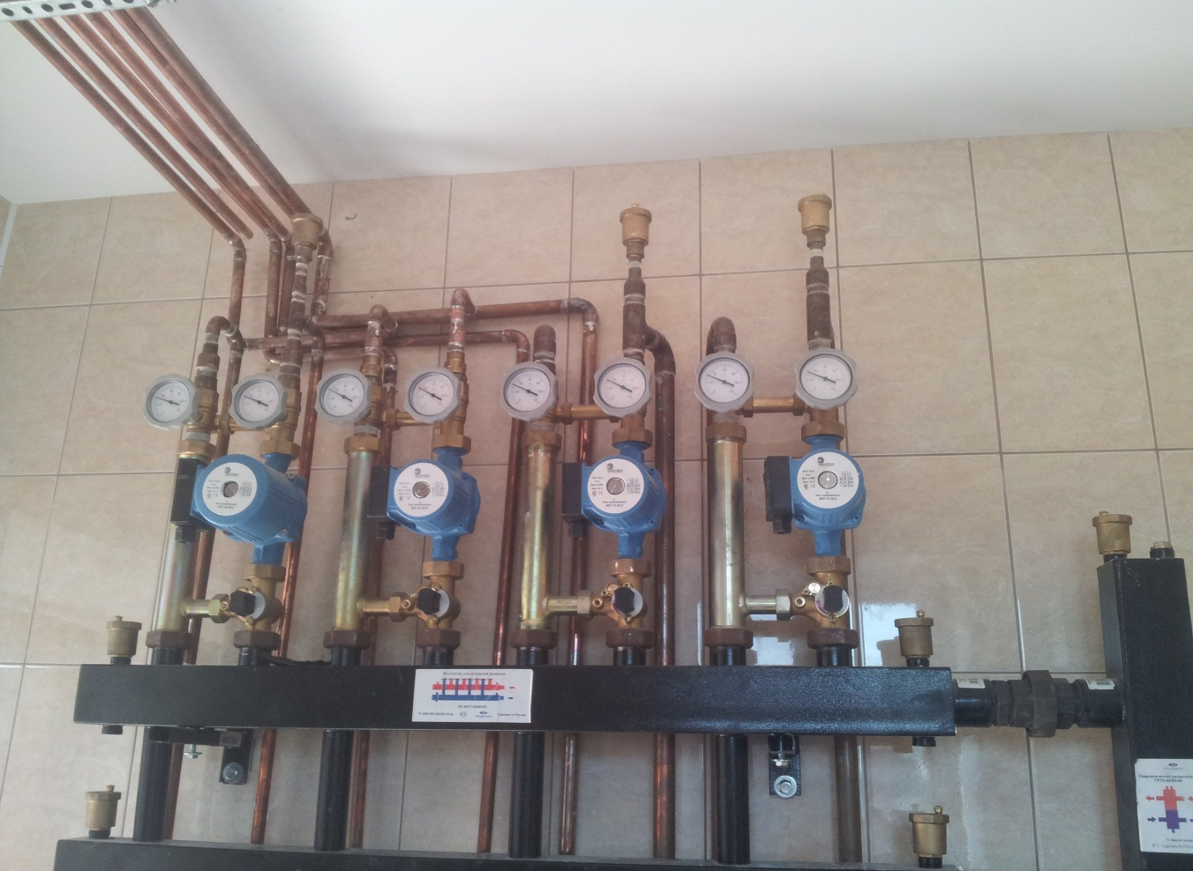
Манометры в котельной

Slide 14
Спасибо за внимание

